Slide 1
SERVICIUL DEZVOLTARE

Slide 2
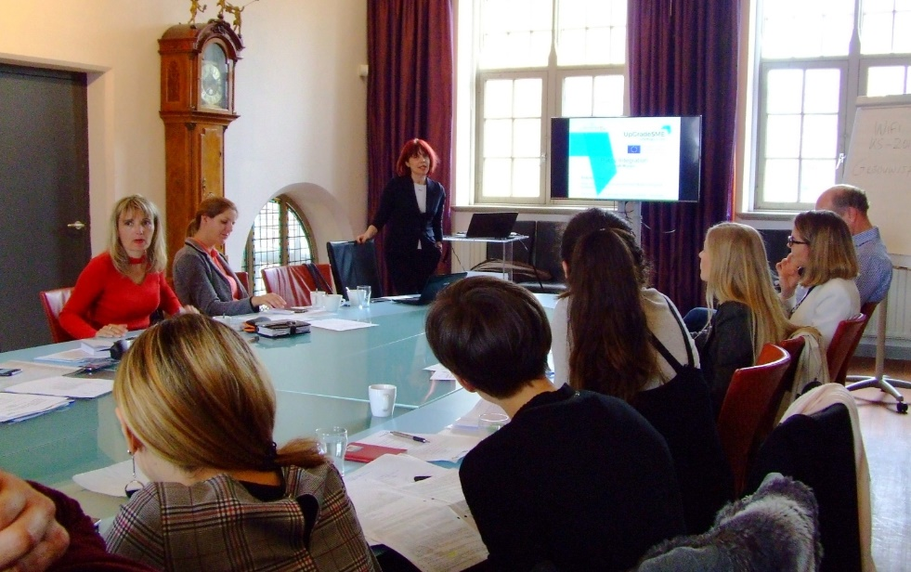
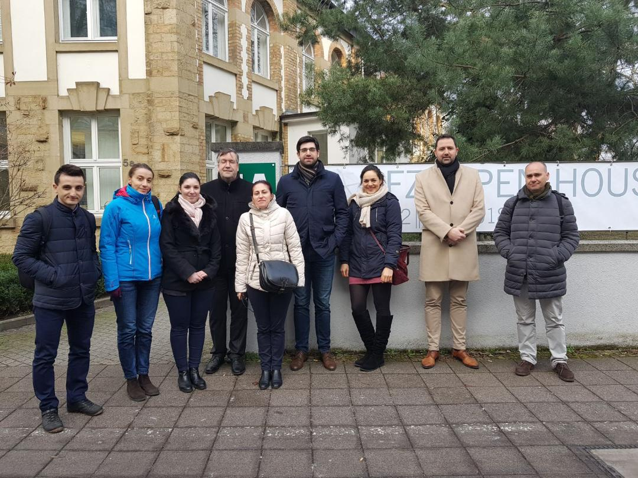
1. Proiectul UpGradeSME
Proiect finanţat prin Programul Interreg EUROPE;
Durata de implementare a proiectului: 1 aprilie 2016 - 31 martie 2021;
Consorțiul proiectului – 8 parteneri din 6 state (Ungaria, România, Olanda, Germania, Spania, Portugalia);
Bugetul total al proiectului: 1.534.775 Euro, din care bugetul ADR SM - 170.900 Euro;
Obiectivul general – îmbunătățirea politicilor în domeniul dezvoltării competitivității IMM-urilor.

Slide 3
Deplasări transnaționale
A 4-a întâlnire transnațională – 24-25 octombrie 2018, San Sebastian, SPANIA;
Scopul întâlnirii este de a se prezenta prima versiune a Planului de Acțiune, elaborat de fiecare partener din proiect;
La fiecare eveniment transnațional, ADR SM, în calitate de partener trebuie să invite 2 stakeholderi relevanți pentru instrumentul de politică ce urmează a fi îmbunătățit prin proiect;
Stakeholderi relevanți:
- AM POR;
- Ministerul pentru Mediul de Afaceri și Antreprenoriat (Direcția Mediu de Afaceri și Departamentul de Comerț Exterior, Consiliul de Export și Direcția Instrumente și Programe de Promovare a Exportului);
- Cele 7 Camere de Comerț și Industrie din cele 7 județe componente ale regiunii Sud Muntenia;
- 10 Patronate și Asociații de Afaceri din regiunea Sud Muntenia și din București.

Slide 4
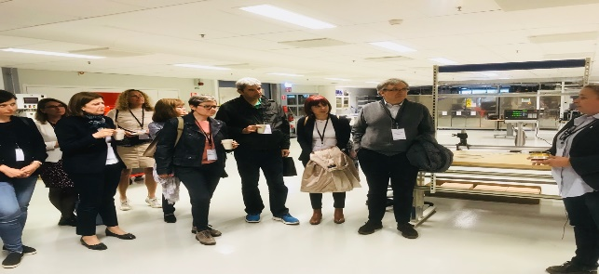
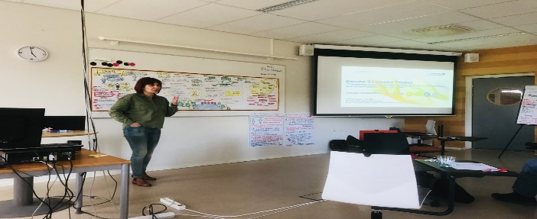
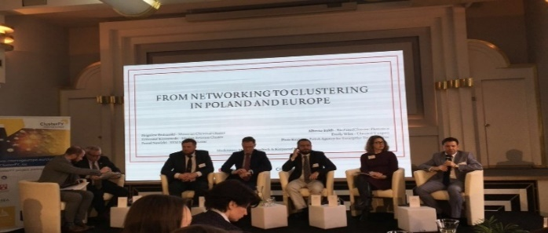
2.Proiectul ClusterFY
Proiectul este finanțat prin Programul Interreg EUROPE;
Durata de implementare: 1 ianuarie 2017 – 31 decembrie 2021;
Consorțiul proiectului – 8 parteneri din 8 state (Lituania, Olanda, Suedia, Polonia, România, Spania, Slovacia și Grecia);
Bugetul total al proiectului este 1.818.325,00 Euro, din care 174.320,00 Euro bugetul ADRSM;
Obiectivul proiectului – îmbunătăţirea politicilor regionale sau naţionale ce urmăresc intensificarea proceselor de clusterizare, în special în sectoarele legate de tehnologiile generice esenţiale (KET), precum şi stimularea cooperării interregionale între clustere şi reţelele de afaceri şi încurajarea integrării acestora în lanţurile valorice inovative şi o mai bună ocupare a forţei de muncă în vederea implementării RIS 3.

Slide 5
Deplasări transnaționale
A 5-a întâlnire transnațională – 24 – 26 octombrie - Regiunea Castilla - La Mancha, SPANIA;
Scopul întâlnirii este de a prezenta politicile de clustere din Spania, precum și de a discuta cu privire la stadiul dezvoltării și aplicării de tehnologii generice esențiale în clusterele din regiune;
La fiecare eveniment transnațional, ADR SM, în calitate de partener trebuie să invite 2 stakeholderi relevanți pentru instrumentul de politică ce urmează a fi îmbunătățit prin proiect;
Stakeholderi relevanți:
- AM POR;
- Ministerul Economiei;
- Ministerul Cercetării și Inovării;
- 8 Clustere din regiunea Sud Muntenia și din București;
- 5 Consilii Județene ( Argeș, Dâmbovița, Giurgiu, Ialomița și Prahova);
- 4 Universități;
- 2 Institute de Cercetare;
- 13 Parcuri industriale și tehnologice;
- 5 ONG-uri;
- 16 firme.

Slide 6
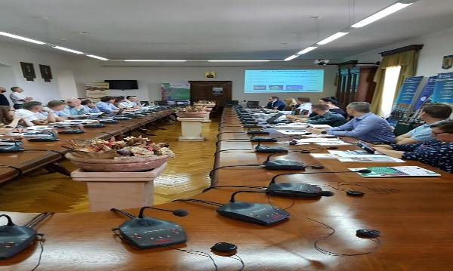
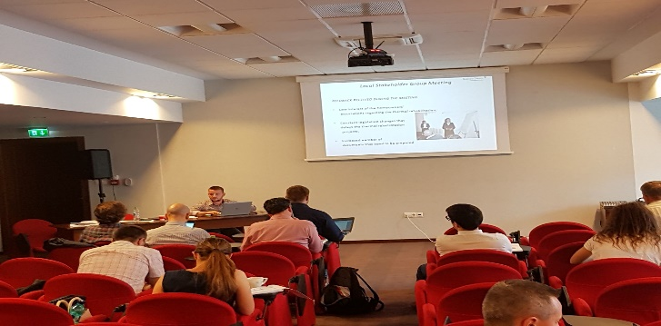
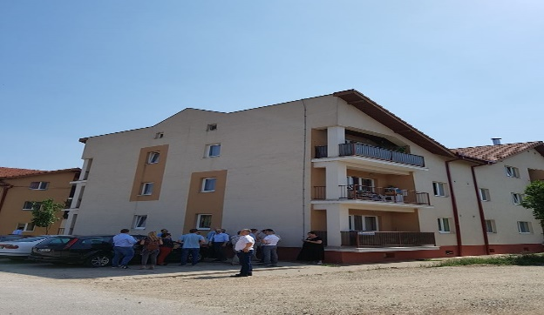
3. Proiectul Social Green
Proiect finanţat prin Programul Interreg EUROPE;
Durata de implementare: 1 aprilie 2016 – 31 martie 2021;
Consorțiul proiectului – 8 parteneri din 6 state – (Suedia, Portugalia, Spania, Croația, Estonia și România);
Valoarea totală a proiectului: 1.188.765,00 Euro, din care bugetul ADR Sud Muntenia 138.248 Euro;
Obiectivul general - îmbunătățirea politicilor de dezvoltare regională referitoare la promovarea locuințelor sociale ecologice, prin creșterea eficienței energetice și utilizarea energiilor regenerabile.
ADR Sud Muntenia – partener în cadrul proiectului începând cu 6 aprilie 2017.

Slide 7
Deplasări transnaționale
A 6-a întâlnire transnațională – Ianuarie 2019 – Porto – PORTUGALIA
Scopul întâlnirii este de a prezenta politicile privind eficiența energetică în clădirile rezidențiale din Portugalia, precum și de a prezenta versiunea finală a Planului de Acțiune, elaborat de fiecare partener din proiect;
La fiecare eveniment transnațional, ADR SM, în calitate de partener trebuie să invite 2 stakeholderi relevanți pentru instrumentul de politică ce urmează a fi îmbunătățit prin proiect;
Stakeholderi relevanți:
- AM POR;
- Cele 7 consilii județene din cele 7 județe componente ale regiunii Sud Muntenia;
- Cele 7 municipii reședință de județ din cele 7 județe componente ale regiunii Sud Muntenia;
- Cele 9 municipii din regiunea Sud Muntenia;
- Cele 32 de orașe din regiune.

Slide 8
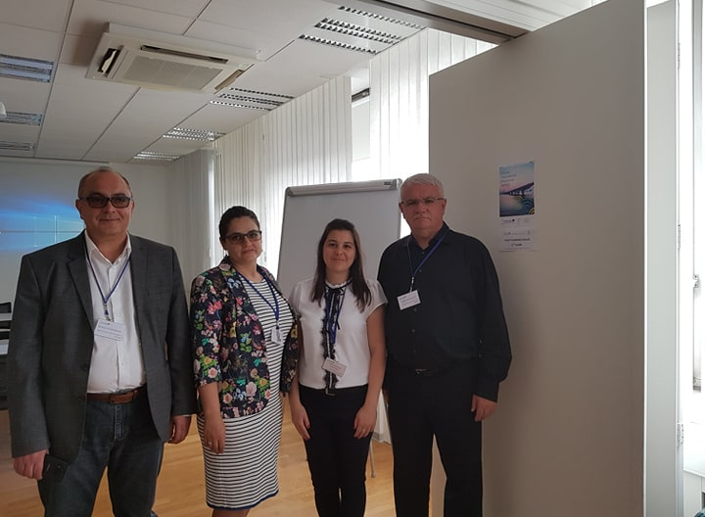
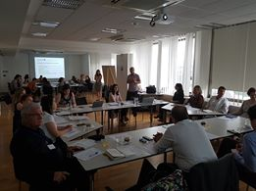
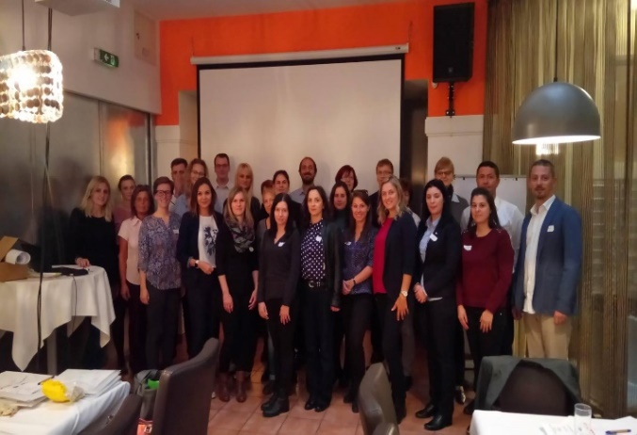
4.Proiectul SENSES
Programul de finanțare – Programul Transnațional Dunărea, Axa prioritară 1: Inovare și responsabilitate socială în Regiunea Dunării;
Durata de implementare : 30 luni - 01.01.2017 – 30.06.2019;
Consorțiul proiectului - 17 parteneri din 10 state (Cehia, Slovenia, Ungaria, Slovacia, Austria, Croația, Serbia, Belgia, Moldova și România);
Buget total proiect - 1.530.777,50 euro din care buget ADRSM - 132.097,62 euro;
Obiectivul proiectului - crearea unei rețele transnaționale de 600-800 de membri din regiunea Dunării, din care vor face parte: întreprinderi sociale; întreprinderi responsabile social; investitori în domeniul social; factori de decizie; mediul academic; ONG-uri.

Slide 9
Deplasări transnaționale
Școala de vară pe tema Inovării Sociale – 24 – 27 septembrie 2018– Budapesta, UNGARIA;
Scopul evenimentului este de a înțelege conceptul de inovare socială ca un fenomen urban care este în expansiune continuă în orașele din Europa, precum și de a facilita colaborarea dintre partenerii proiectului SENSES și entitățile interesate de tematica inovării sociale din regiunea Dunării;
În cadrul acestui eveniment, ADR SM trebuie să propună participarea unui reprezentant din echipa de proiect.
Workshop privind capitalizarea proiectelor finanțate în cadrul Programului Transnațional Dunărea – 28 septembrie 2018 – Budapesta, UNGARIA;
Scopul evenimentului constă în crearea de sinergii între proiectele finanțate în cadrul Programului Transnațional Dunărea, precum și capitalizarea rezultatelor obținute ca urmare a implementării activităților prezente sau a activităților viitoare;
În cadrul acestui eveniment, ADR SM trebuie să propună participarea unui reprezentant din echipa de proiect.

Slide 10
Deplasări transnaționale
Policy Learning Dialogue – 23 octombrie 2018 – Bratislava, SLOVACIA;
Scopul întâlnirii este de a facilita realizarea schimbului de experiență și de a discuta cu privire la bunele practici identificate în urma participării la workshop-urile și vizitele de studiu organizate în cadrul proiectului, punându-se accentul pe acele bune practici care pot fi transferate la nivel național și regional;
În cadrul acestui eveniment, ADR SM, în calitate de partener, trebuie să invite un factor de decizie politică din domeniul economiei sociale;
Stakeholderi relevanți:
- Cele 7 AJOFM-uri din cele 7 județe componente ale regiunii Sud Muntenia;
- 4 Consilii Județene (Călărași, Dâmbovița, Ialomița și Teleorman);
- 3 DGASPC (Dâmbovița, Ialomița și Prahova);
- 6 UAT-uri (Amara, Fetești, Mioveni, Rosiorii de Vede, Târgoviște și Topoloveni);
- 29 ONG-uri;
- CRFPA Călărași;
- AJPIS Călărași.

Slide 11
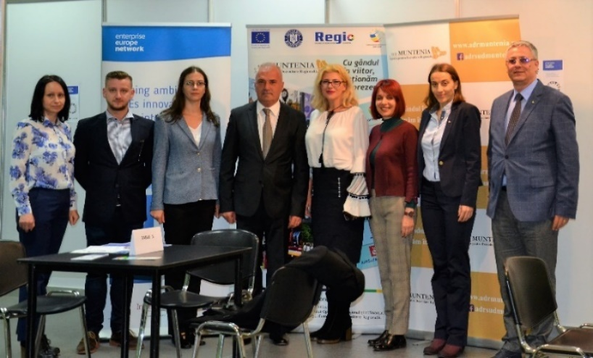
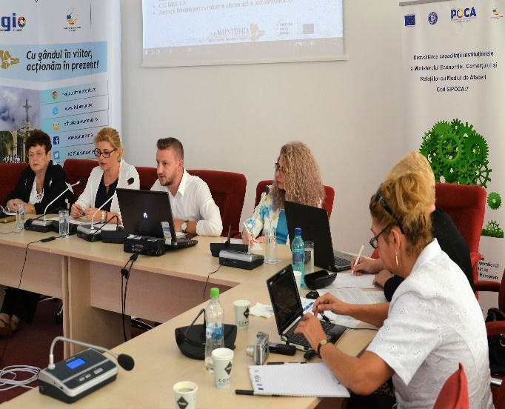
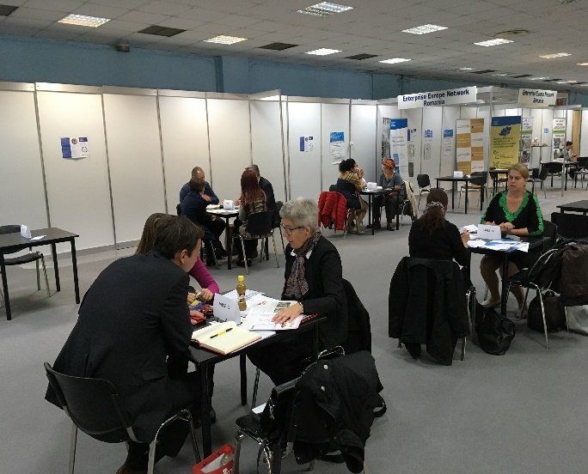
5.Proiectul PROSME
Proiect finanțat în cadrul Programului pentru Competitivitatea Întreprinderilor și pentru IMM-uri (COSME) direct de către Comisia Europeană;
Durata de implementare: 1 ianuarie 2015 – 31 decembrie 2021;
Consorțiul proiectului – 12 parteneri din regiunile Sud Muntenia și București-Ilfov;
Bugetul total al proiectului pentru perioada 2017-2018 – 966.590 Euro din care 99.847,50 Euro bugetul ADRSM;
Obiectiv: Sprijinirea IMM-urilor inovative să acceseze noi piețe la nivel internațional;
Grup țintă: IMM-urile din regiunea Sud Muntenia și București – Ilfov care intenționează să acceseze noi piețe atât la nivel European cât și la nivel global.

Slide 12
Deplasări transnaționale
Întâlnirea anuală a rețelei EEN – 24-25 septembrie 2018 – Sinaia, ROMÂNIA;
Scopul întâlnirii este de a facilita schimbul de experiență și de informații în activitatea centrelor EEN, de a identifica mijloace pentru implementarea viziunii strategice a rețelei, precum și de a discuta problemele comune și de a găsi soluții, metodologii și abordări similare care pot ajuta România să-și consolideze capacitatea de a sprijini mediul de afaceri, la nivel național și internațional;
A treia întâlnire a Steering Advisory Group - 03 - 04 octombrie 2018, Bruxelles, BELGIA;
Scopul întâlnirii – de a prezenta rezultatele rețelei și de a discuta planul de activități pentru anul 2018;
Conferința Anuală a Rețelei Enterprise Europe Network – 23 - 25 octombrie – Viena, AUSTRIA;
Scopul întâlnirii – de a facilita colaborarea atât între membrii rețelei Enterprise Europe Network, cât și cu reprezentanții instituțiilor Uniunii Europene.

Slide 13
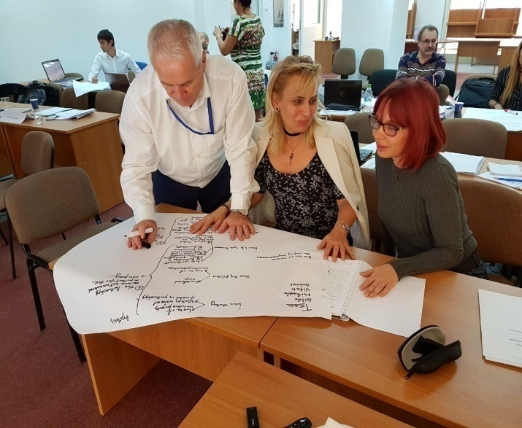
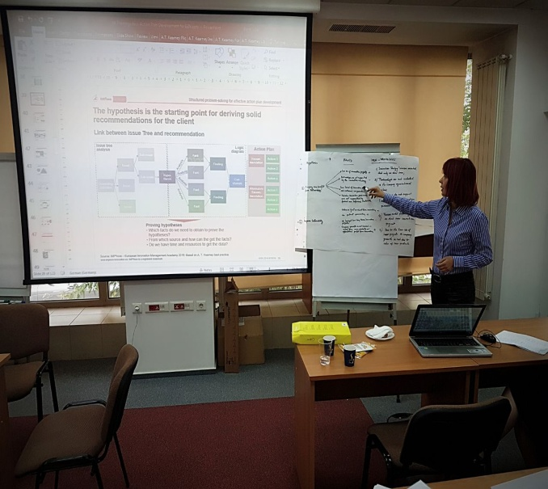
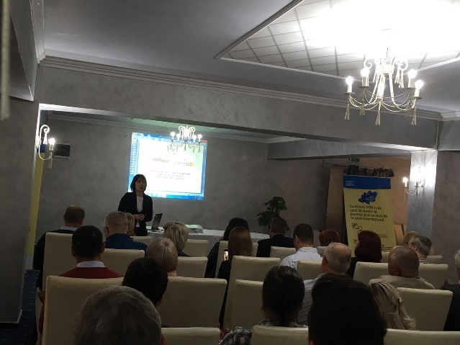
6.Proiectul PROSME INN
Proiect finanţat de Programul Horizon 2020 ;
Durata de implementare: 1 ianuarie 2015 – 31 decembrie 2021;
Consorțiul proiectului – 8 parteneri din regiunile Sud Muntenia și București –Ilfov;
Valoarea totală a proiectului pentru perioada 1 ianuarie 2017 – 31 decembrie 2018, este de 76.765,00 Euro, din care bugetul aferent Agenției pentru Dezvoltare Regională Sud Muntenia este de 9.600 Euro;
Obiectivul general constă în sprijinirea construirii capacității inovative de management a IMM-urilor în toate regiunile, urmărind îndeaproape furnizarea a două tipuri de servicii de consultanță și anume: servicii de consolidare a managementului inovării și servicii de sprijin pentru IMM-uri de succes.

Slide 14
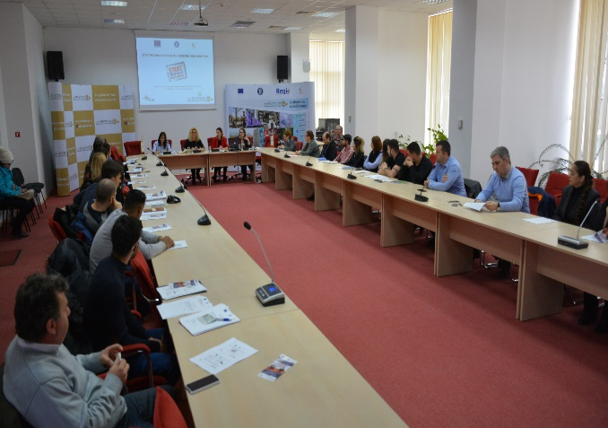
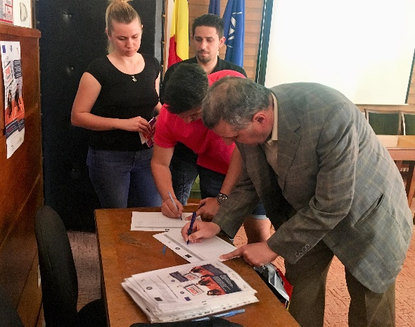
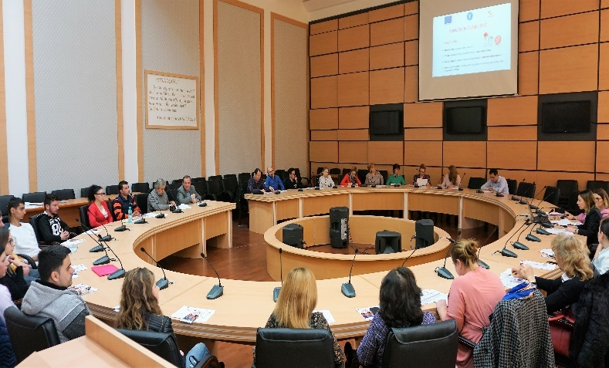
7. Start pentru afacerea ta! – Regiunea Sud Muntenia
Proiect finanţat de Programul Operațional Capital Uman;
Durata de implementare: 03 ianuarie 2018 - 02 ianuarie 2021;
Consorțiul proiectului – 2 parteneri din regiunile Sud Muntenia și București;
Valoarea totală a proiectului este de 2.500.954,31 Euro, din care bugetul ADR SM este de 141.295,73 Euro;
Obiectivul general al proiectului constă în creșterea ocupării în regiunea de dezvoltare Sud Muntenia, prin dezvoltarea culturii antreprenoriale a persoanelor fizice (șomeri, persoane inactive, persoane care au un loc de muncă și înființează o afacere în scopul creării de noi locuri de muncă etc.) și susținerea înființării, dezvoltării și menținerii pe piața a întreprinderilor cu profil non-agricol din zona urbană.

Slide 15
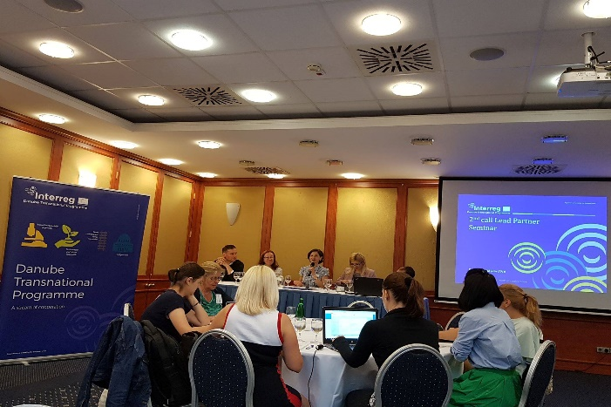
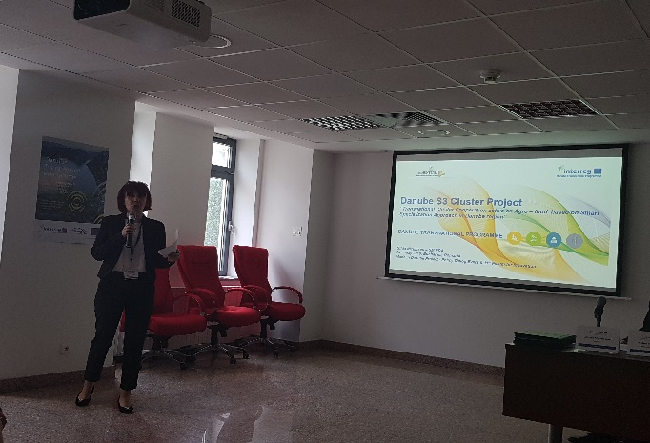
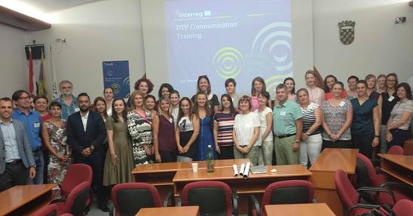
8.Proiectul Danube S3 Cluster
Programul de finanțare – Programul Transnațional Dunărea, Axa prioritară 1: Inovare și responsabilitate socială în Regiunea Dunării;
Durata de implementare : 36 luni - 01.07.2018 – 30.06.2021;
Consorțiul proiectului - 20 parteneri din 11 state (România, Germania, Ungaria, Slovenia,
Croația, Slovacia, Bulgaria, Serbia, Bosnia și Herțegovina, Moldova, Ucraina);
Buget total proiect - 1,790,445.70 euro din care buget ADRSM – 194,174.40 euro;
Obiectivul proiectului – constă în implementarea ecosistemului antreprenorial bazat pe inovare în regiunea Dunării prin dezvoltarea unor politici de cluster inteligente și coordonate în contextul RIS3, precum și în îmbunătățirea cunoștințelor și abilităților în domeniul inovării și promovarea cooperării transnaționale a clusterelor în sectorul agroalimentar.

Slide 16
Deplasări transnaționale
Conferința de lansare a proiectului Danube S3 Cluster și prima întâlnire a Comitetului de Monitorizare a proiectului 25 - 26 septembrie 2018 – Sinaia, ROMÂNIA;
Scopul întâlnirii este de a marca lansarea oficială a proiectului Danube S3 Cluster;
Stakeholderi relevanți:
- Ministerul Dezvoltării Regionale și Administrației Publice;
- Ministerul pentru Mediul de Afaceri, Comerț și Antreprenoriat;
- Ministerul Cercetării și Inovării;
- 6 Clustere;
- IMM-uri care activează în sectorul agricol;
- cele 7 Camere de Comerț din regiunea Sud Muntenia;
- Universitățile din regiunea Sud Muntenia;
- ONG-uri etc.

